Slide 1
ОТ компетентного учителя начальных классов – к компетентном ученику
Выступление на педсовете
Автор выступления:
учитель начальных классов
Ананьева Л.Л.

Slide 2
ПЛАН
рассмотреть виды УУД, их содержание, требования к результатам сформированности;
ознакомиться с технологией, позволяющей формировать УУД у учащихся начальной школы;
приобрести практический опыт выполнения этапов проекта

Slide 3
«
-
ФГОС федеральный государственный образовательный стандарт

Slide 4
Дети усваивают
«
10% от того, что они читают;
- 30% от того, что они видят;
- 50% от того, что они видят и слышат;
70% от того, что они обсуждают с другими;
80% от того, что основано на личном опыте;
90 % от того, что они проговаривают в то время, как делают;
95% от того, чему они обучаются сами

Slide 5
Новые подходы к деятельности учителя в условиях ФГОС
Расширение
целевого ( цель, задачи)
операционно-деятельностного (технологии, формы, методы)
контрольно-регулирующего
(системы оценки качества) компонентов в работе

Slide 6
Цель:
Повышение качеств образования за счет формирование универсальных учебных действий,
обеспечивающих высокую эффективность решения жизненных задач и возможность саморазвития учащихся.

Slide 7
Деятельностный подход

Slide 8
Универсальные учебные
действия разделены
на четыре блока:
Универсальные учебные
действия разделены
на четыре блока:
личностный
личностные
Коммуникативные
регулятивные
познавательные

Slide 9
«Скажи мне – и я забуду,
Покажи мне – и я запомню,
Дай мне сделать – и я научусь»
Древняя китайская пословица
«Спорьте, заблуждайтесь, ошибайтесь, но ради бога, размышляйте, и хотя и криво, да сами».
Немецкий философ
Г.Э. Лессинг

Slide 10
УМК «ПЛАНЕТА ЗНАНИЙ»
Схема формирования УУД

Slide 11
корова - 2, овца – 2, кукушка – 4, воробей – 8, петух – 8, осел - ?
2

Slide 12
Сущность проекта
специально организованный педагогом
самостоятельно либо с помощью выполняемый ребенком комплекс действий,
сопровождающийся поиском информации
завершающийся созданием творческого продукта

Slide 13
Структура проекта:
Проблема
Планирование
Поиск информации
Продукт
Презентация
Портфолио

Slide 14
Место в учебном процессе
Существует проблема, суть которой – недостаток знания или информации
Есть значимость результата для ребенка
Есть возможность самостоятельной деятельности
Есть возможность творческой деятельности

Slide 15
Преимущества
Актуальность
Целостность
Оптимальность
Информационная насыщенность
Эмоциональная насыщенность
Результативность
Воспитательный потенциал
Воспроизводимость

Slide 16
Маршрутный лист

Slide 17
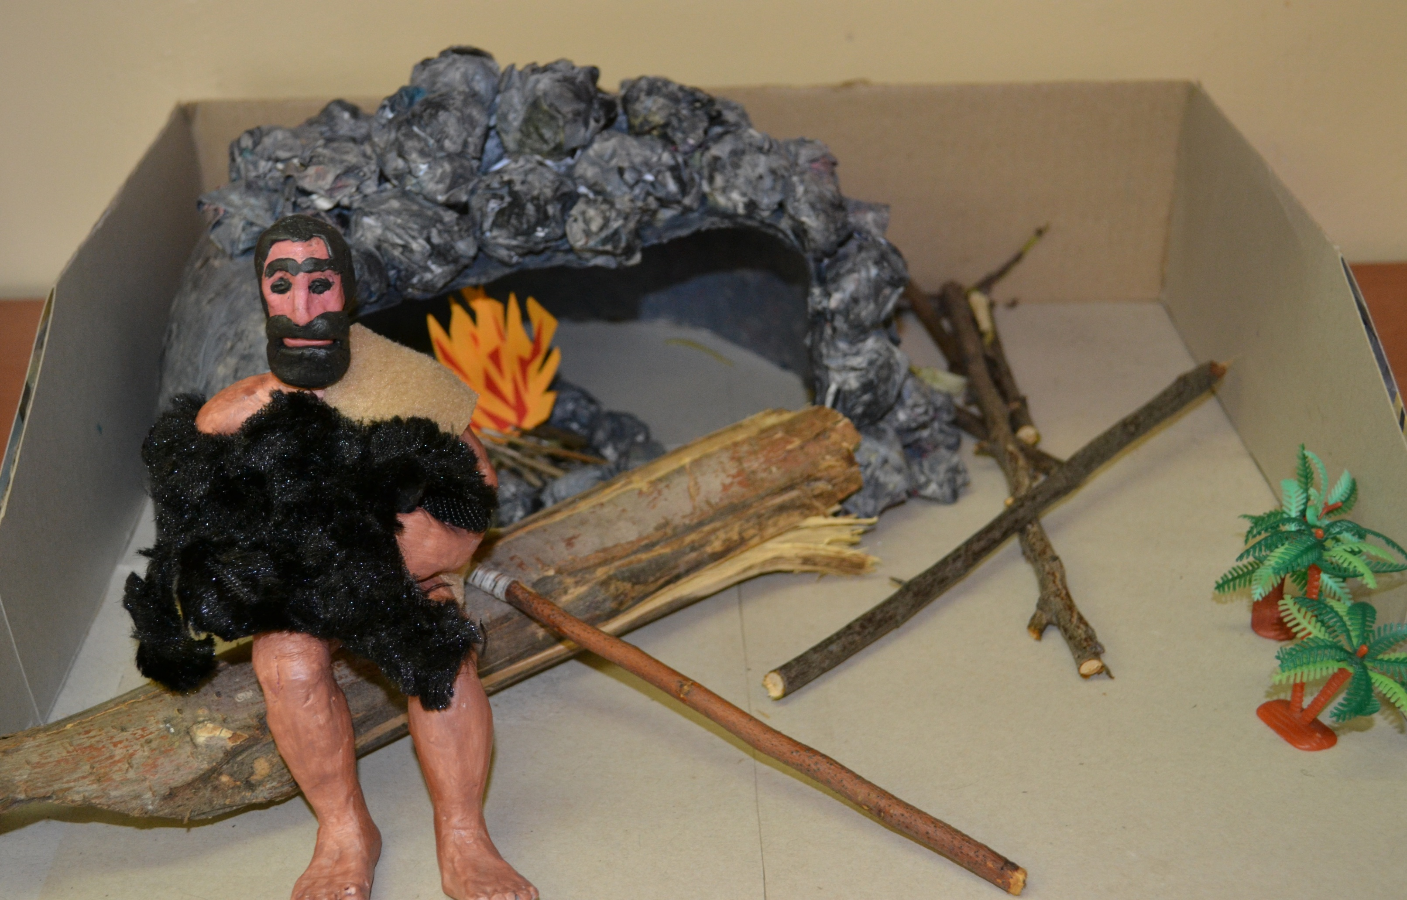

Slide 18
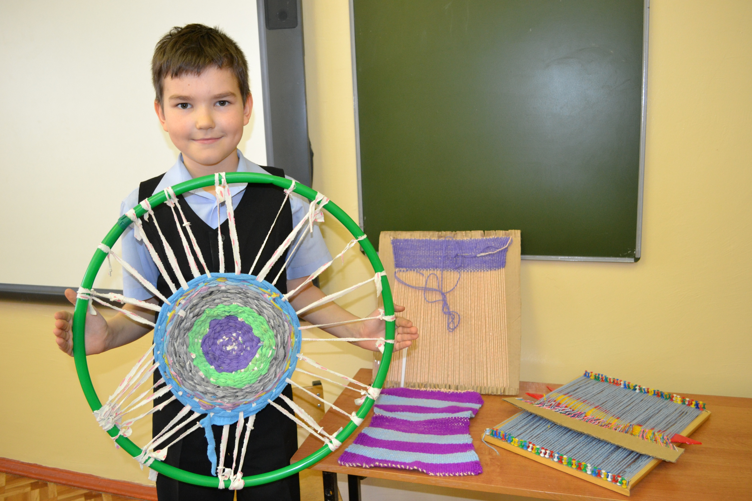

Slide 19
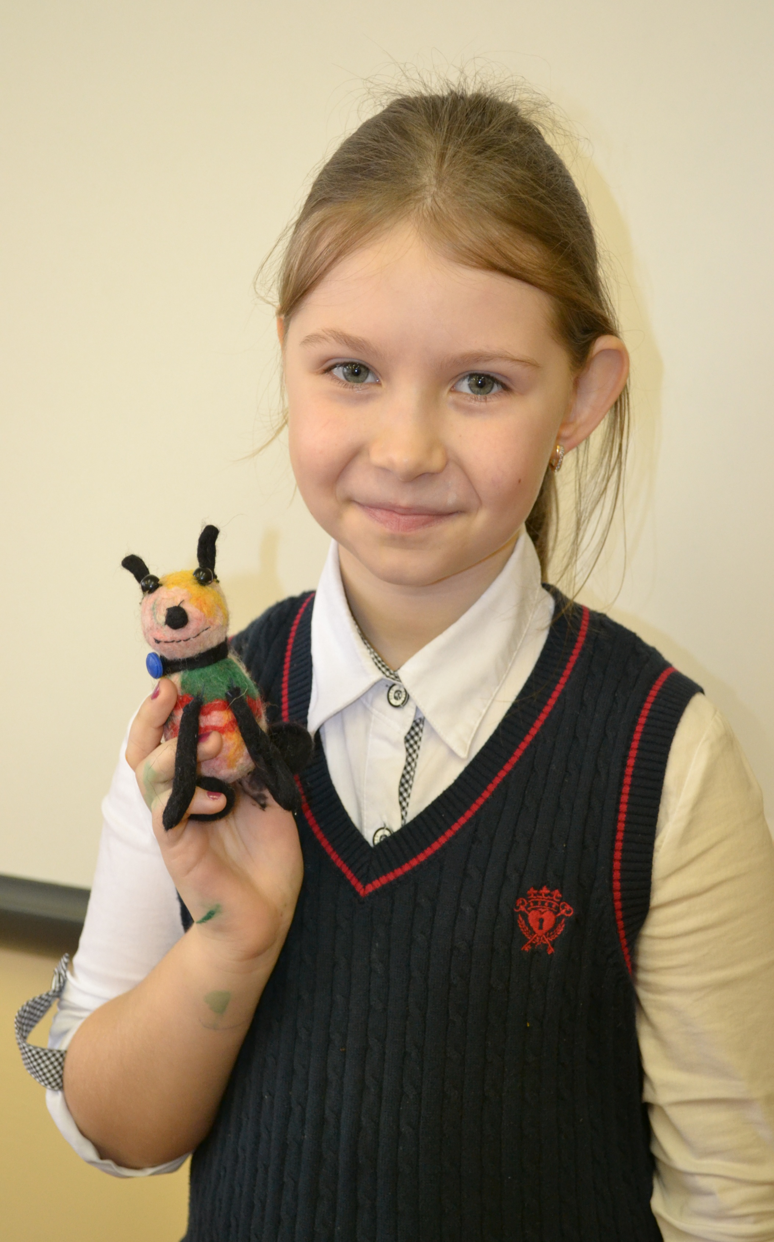

Slide 20
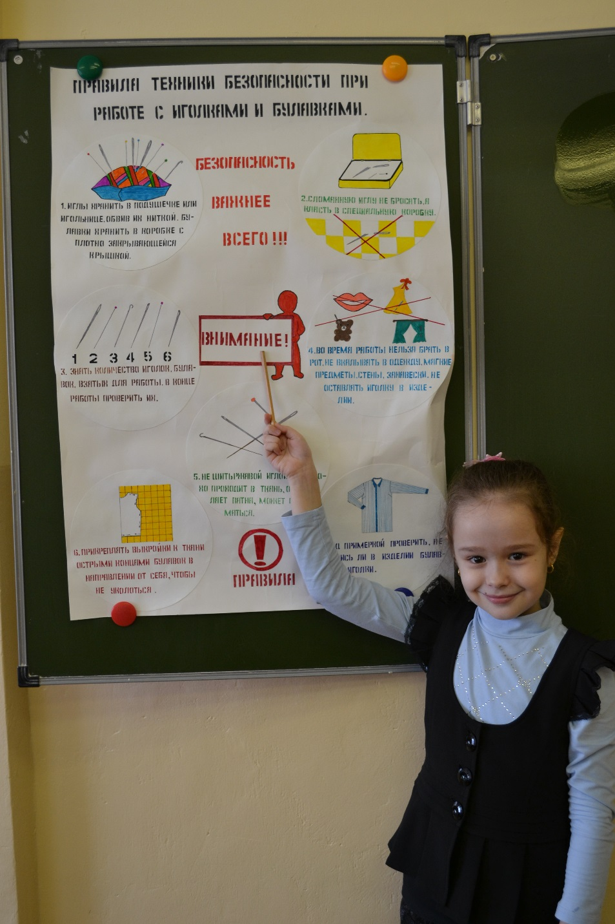
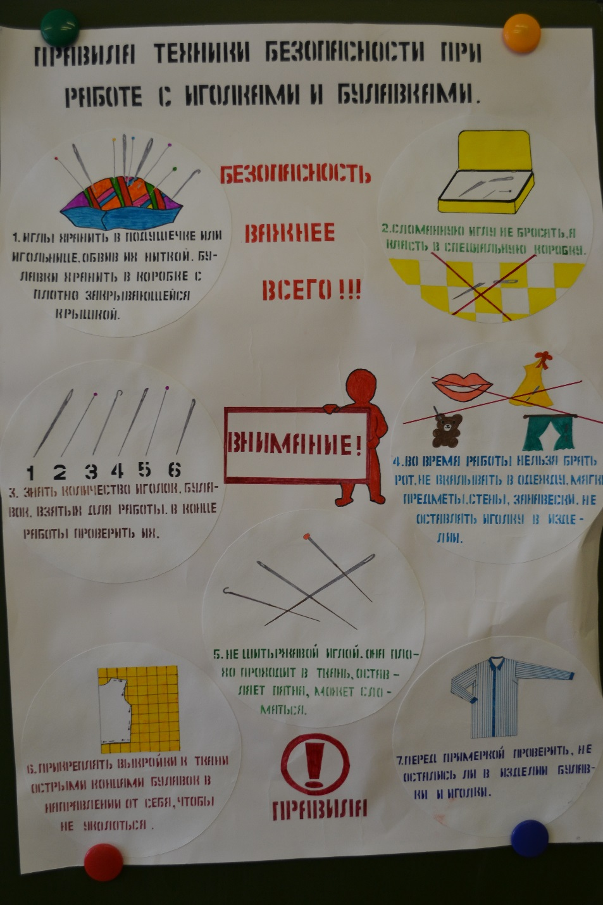

Slide 21
ФОРМЫ ПРОДУКТА
книжка-самоделка, рисунок, серия иллюстраций, комикс, стенгазета, газета, журнал, буклет, баннер, реклама, атлас, наглядные пособия, плакат, словарь справочник
коллекция, гербарий, костюм, макет, поделка, модель, игра, игрушка, панно, поделка, фотоальбом, аудиоальбом, выставка
заочная экскурсия, телепередача,, путешествие, инсценировка, спектакль, соревнования, диафильм, викторина, научная конференция, ролевая, деловая, спортивная, интеллектуально - творческая игра, праздник, представление, сценарий праздника, видеофильм, экологическая программа, публикация,

Slide 22
Карта

Slide 23
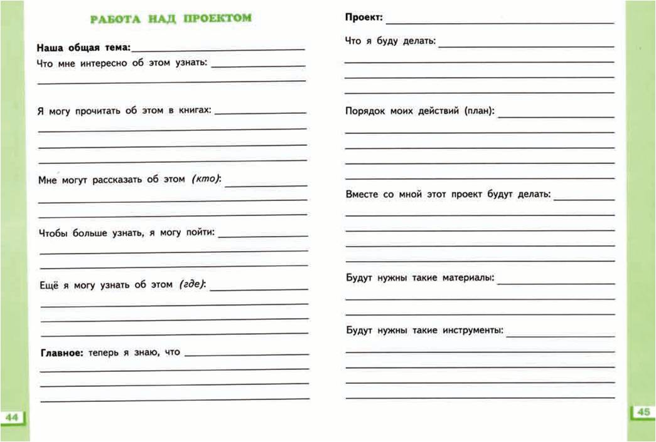
Карта

Slide 24
РЕЗУЛЬТАТ
Учителю: формировать УУД, достигать планируемых результатов без доп. затрат времени
Родителям: узнать своего ребенка, помогать развитию
Ученику: обучаться в значимой, эмоционально насыщенной деятельности, видеть результат и гордиться им

Slide 25
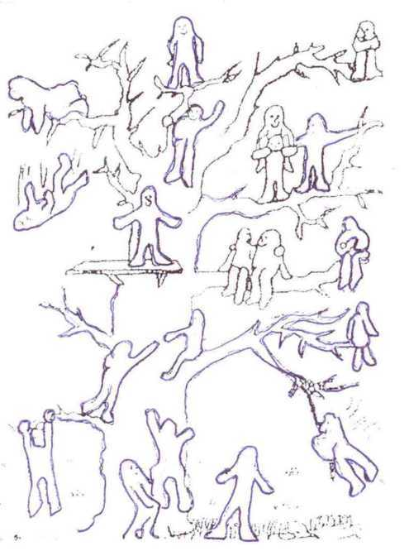
Рефлексия:
Я

Slide 26
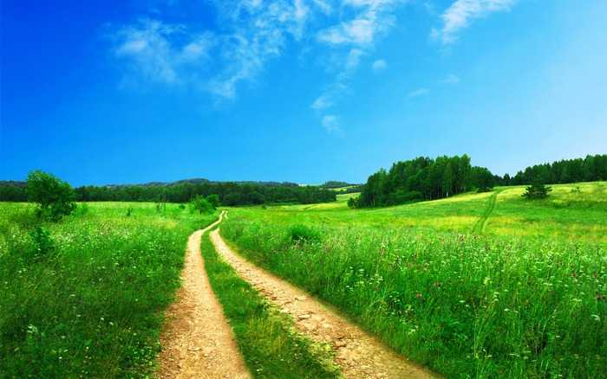
Хоть выйди ты не в белый свет
А в поле за околицей, —
Пока идешь за кем-то вслед,
Дорога не запомнится.
Зато, куда б ты ни попал
И по какой распутице,
Дорога та, что сам искал,
Вовек не позабудется.
Н.Рыленков
Благодарю
за внимание

Slide 27
Ссылки на интернет-ресурс:
http://gym1.oprb.ru/data/15/845/news/26997_photo.jpg
http://media.nn.ru/data/forum/images/2013-07/70399699-turistenok.jpg
http://s60.radikal.ru/i167/1010/0b/0b30a96f7a3d.png
http://www.nextonmarket.com/u/4857/p/640x480/1b22de778ea2959e60b9e719fbe5b438.jpg
http://img1.liveinternet.ru/images/attach/c/3/74/837/74837071_A_ZNAETE.jpg
http://900igr.net/datai/mkhk/ZHivopis-Rossii-19-veka/0029-054-Domashnee-zadanie-Podgotovit-proekty-po-odnoj-iz-tem-Tretjakovskaja.jpg
http://www.rostovkniga.com/assets/images/kartinki/5.gif
http://img0.liveinternet.ru/images/attach/c/5/88/542/88542438_clipart64.png
http://files.ru.ladoshki.com/data/goesdown/Oseeva_Valentina/pics/_author.jpg
http://thelib.ru/books/00/04/18/00041827/any2fbimgloader1.jpeg
http://im1-tub-ru.yandex.net/i?id=89d9b2e67b9eb14e936ed6a03548ef7f-137-144&n=21
http://i.47news.ru/photos/2013/07/1280x1024_YSpYTnzlVnpj4MdR1Z8m.jpg
http://kinofilms.tv/images/films/48/47428/pict/2.jpg
http://funforkids.ru/pictures/school21/school21055.jpg
http://s58.radikal.ru/i160/1212/96/a176553124fe.jpg
http://yandex.ru/images/search?text=%20%D1%81%D0%BB%D0%BE%D0%B2%D0%B0%D1%80%D0%B8%20%20%D0%BA%D0%B0%D1%80%D1%82%D0%B8%D0%BD%D0%BA%D0%B0%20%20&uinfo=sw-1280-sh-1024-ww-1263-wh-909-pd-1-wp-5x4_1280x1024

Slide 28
Ссылки на интернет-ресурсы
http://starshin.inmarket.biz/images/prodimages/20/0/200316_1_b.jpg
http://img1.liveinternet.ru/images/attach/c/7/97/685/97685321_4682843_ce36cacb87.png
http://homepages.wmich.edu/~ckv9258/powerp_ludlow_c_files/master99_background.gif
Автор шаблона:
учитель иностранного языка
МОУ СОШ №1 г. Камешково
Шахторина Ольга Владимировна

